Slide 1
ゲーム制作

Slide 2
やりたいことリスト
1:カメラの制御
ゲームにおいてカメラの見せ方は面白さにつながる
なので今回カメラの制御をする
2:SFMLのシェーダーに触れる
3:デバックを快適にする
実行中に変更したりspdlogを使ってログの表示
ログをファイルに出力
実行中にマップ作製
4:ImGuiのノードに触れる
5:設定
configを作ってウィンドウサイズの設定
pad,key切り替え
言語

Slide 3
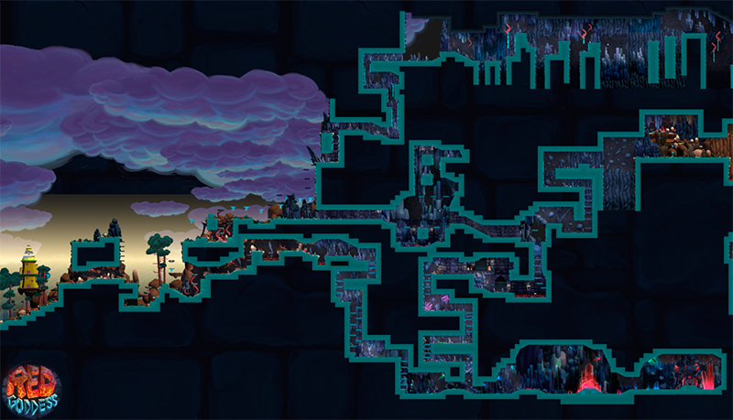
カメラの制御
カメラのズームイン、アウトを利用してゲーム内で動きをつける

Slide 4
常時発動効果とか
バフ、デバフ
HP,MP
EXP
スキル

Slide 5
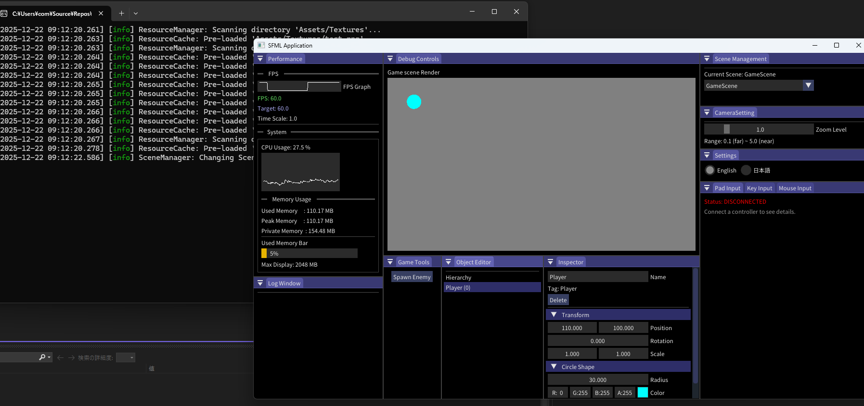
ImGuiを使用
デバック画面を作成 ここでいろいろ実行中に
調整をする

Slide 6
横スクロールの２Dゲーム
プレイヤーキャラは一体
Level
Name
HP
Atk
Def
Mp
通常攻撃
スキルは自分で好きなものをセット スキルにレベルを持たせる
スピリット 自動効果発動のもの
余裕があればパッシブツリーの作成

